Slide 1
Методика проведения тренингов
Подготовила Бойцова С.Г.,
библиотекарь ОНМР

Slide 2
Пассивный метод обучения
преподаватель
слушатели

Slide 3
Активный метод обучения
преподаватель
слушатели

Slide 4
Интерактивный метод обучения
преподаватель
слушатели

Slide 5
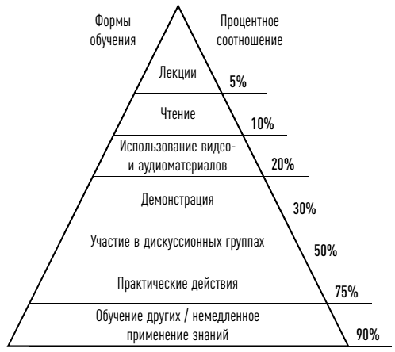

Slide 6
Что такое тренинг?
Тренинг (от английского training – тренироваться) – в самом общем значении рассматривается как совокупность различных приемов и способов, направленных на развитие у человека тех или иных навыков, умений, личностных качеств
Тренинг – это одна из самых популярных форм интенсивного обучения во всем мире

Slide 7
Тренинги по форме проведения
Обычно тренинги проводится в группах, где все взаимодействуют друг с другом и выполняют разнообразные задания.
Бывают индивидуальные тренинги, но это очень затратное мероприятие

Slide 8
Виды тренингов по принципам набора
Открытые (собираются различные люди)
Корпоративные (сотрудники одной организации)

Slide 9
Виды тренингов по целям:
Тренинги навыков (получение каких-либо практических навыков)
Трансформационные тренинги (или тренинги личностного роста, направлены на внутренние изменения человека)

Slide 10
Подготовка к тренингу
Выбрать тему (заказ)
Помещение
Оборудование
Целевая аудитория
План проведения, дополнительные материалы
Дата и время проведения

Slide 11
Накануне тренинга
следует удостовериться, что все материалы собраны, необходимые инструменты подготовлены, слайды для проектора, аудиозаписи, дополнительные вещи готовы к использованию и находятся в исправном состоянии.

Slide 12
За несколько часов до проведения тренинга стоит пробежаться по содержанию программы, повторить все основные моменты. Возможно, придут какие-то более удачные мысли, зарисовки, их стоит зафиксировать.

Slide 13
Основные этапы тренинга:
Введение
Знакомство
Ожидание участников
Принятие правил
Оценка уровня информированности
Актуализация проблемы
Информационный блок
Приобретение практических навыков
Подведение итогов

Slide 14
Введение
Приветствие участников тренинга
Полное название тренинга и целевая аудитория
Партнеры
План тренинга

Slide 15
Знакомство
Бейджи, таблички
Знакомство по кругу
«Поиграем в мяч»
Одно прилагательное
«Пока горит спичка»

Slide 16
Ожидания
Предварительный опрос
Личные высказывания
«Паруса над лодкой»
«Листики на дереве»

Slide 17
Правила работы в группе:
Право говорящего
Право поднятой руки
Пунктуальность
Режим работы мобильных телефонов
Право ведущего, и.т.п.

Slide 18
Оценка уровня информированности
Предварительное оценивание
Входной контроль знаний (тестирование, письменное задание)

Slide 19
Информационный блок
Мини-лекция тренера должна соответствовать интересам аудитории по содержанию, стилю, целям
На слух воспринимается около 30% информации, старайтесь использовать при изложении материала видеоряд (текст, диаграммы, графики, фотографии, рисунки, видео)

Slide 20
Методы работы на тренинге:
кейс (проблемная ситуация, требующая ответа и нахождения решения);
деловые игры (имитация профессиональной деятельности);
ролевые игры (исполнение определенных ролей с целью проработки определенной ситуации);
групповые дискуссии (совместное обсуждение и анализ проблемной ситуации);
мозговой штурм (высказывание как можно большего числа идей по поводу проблемной ситуации и выбор лучшего) .

Slide 21
Завершение работы
Может быть проведен выходной контроль знаний
Желательно, чтобы каждый участник тренинга ответил на вопросы: сбылись ли его ожидания, как он оценивает тренинг и работу тренера

Slide 22
Особенности обучения взрослых:
Хорошо мотивированы;
Все оценивают сквозь призму жизненного опыта;
Сформирован стереотип поведения;
Волнует практическое применение полученных знаний.

